Slide 1
BREIF 1
SPRINT 3
Présenté Par NABIL EL HAKIMI

Slide 2

SQLI
Le projet de base de données pour la société SQLI vise à instaurer une gestion efficace des ressources au sein de diverses équipes de développement. Chaque entité, telle que les utilisateurs, les squads, les projets et les ressources, est structurée de manière détaillée. Les utilisateurs sont identifiés par un UserID, les squads sont liés à des projets et dirigés par des leaders, les projets comportent des détails spécifiques, et les ressources sont classifiées en catégories et sous-catégories, associées à des squads et des projets. En résumé, cette base de données offre une infrastructure solide pour une gestion cohérente des ressources dans le contexte du développement au sein de la société SQLI.

Slide 3
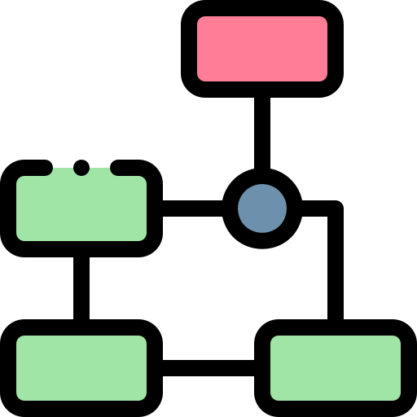
uml
1. Diagramme de cas d'utilisation
2.Diagramme de class
3. Diagramme entité-relation

Slide 4
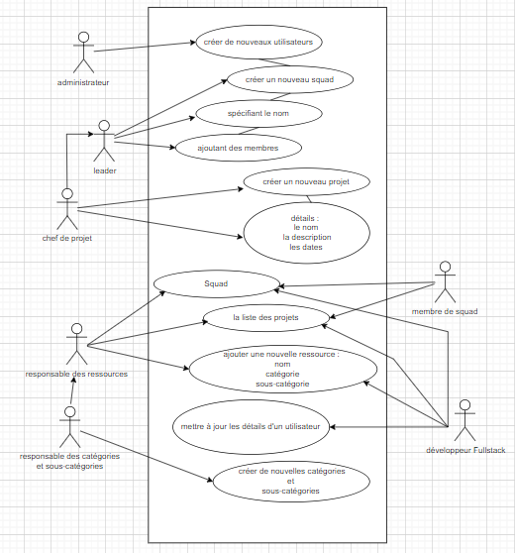

Diagramme
de cas d'utilisation

Slide 5
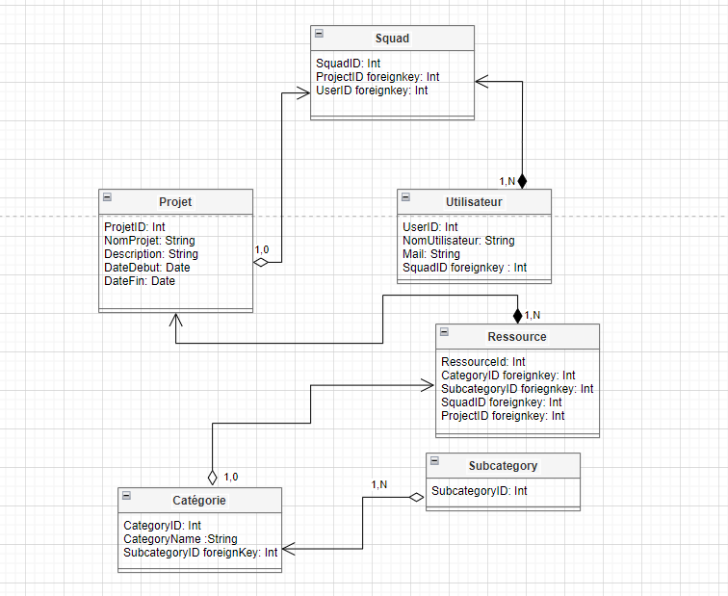

Diagramme de class

Slide 6
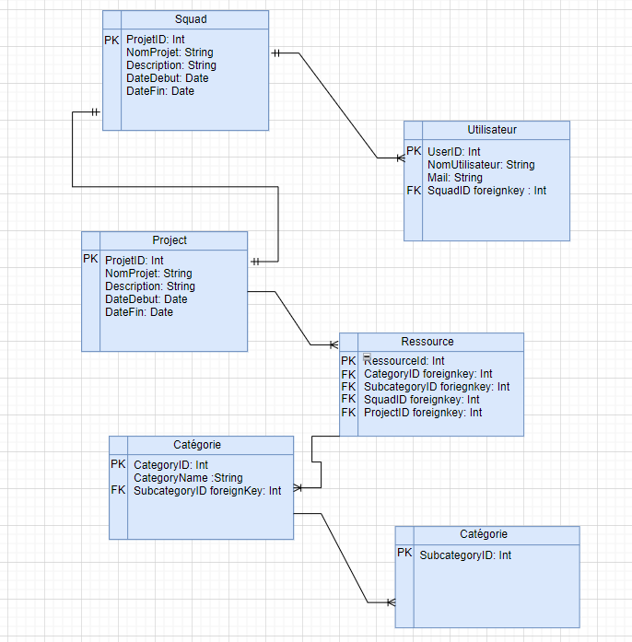

Diagramme
entité-relation
ERD

Slide 7

MERCI DE
VOTRE ATTENTION

